Slide 1
Vetores e matrizes

Slide 2
Estruturas homogênea -vetor
Vetores o Estrutura de Dados Homogênea e Estática o Unidimensional
Exemplo:
Prédio com um apartamento por andar
Conjunto habitacional com apenas uma rua
Todos os elementos pertencentes ao mesmo tipo de dado;

Slide 3
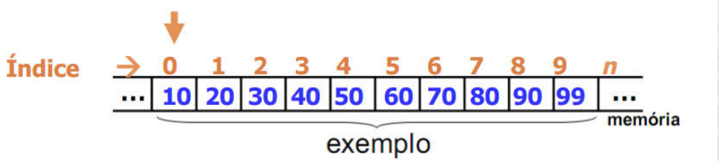
Estruturas homogênea -vetor
Estrutura
Todo vetor tem um tipo pré-definido e somente recebe dados desse tipo
Todo vetor possui um índice (número da posição do dado)

Slide 4
Vetor – exemplo da sintaxe
Sintaxe
<tipo><nomeVariavel>[] = new <tipo>[<tamanho>];
Exemplo:
int vetor1[] = new int[10]; // alocar espaço para o vetor

Slide 5
Vetores de vários tipos de dados
int vetor2[] = new int[10]; // declaração combinada
double salarios[] = new double[100]; // vetor de double
String mes[] = new String[12];//vetor de strings

Slide 6
Vetor – exemplo da utilização do vetor
//inserção direta
int vetorLost[] = {4, 8, 15, 16, 23, 42};
String nome[] = {"Juca", "teco", "pepe"};

Slide 7
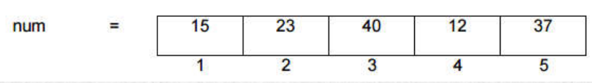
Vetor – EXEMPLO: inserção direta no vetor
int i ;
int num[]={15,23,40,12,37};
for (i = 0; i <=4; i++){
System.out.println("Vetor[" + i + "] = " + num[i]);
}

Slide 8
Vetor – exemplo da utilização do vetor
//inserção direta de outro vetor…
…
int i ;
int num[]={15,23,40,12,37};
int vetor1[] = new int[10];
for (i = 0; i <5; i++){
vetor1[i]=num[i];
System.out.println("Vetor1[" + i + "] = " + vetor1[i]);
}

Slide 9
Vetor – exemplo da utilização do vetor
//inserindo o índice na posição
int i, n = 10; // índice ou posição
for (i = 0; i < n; i++) {
vetor1[i] = i;
System.out.println("Vetor[" + i + "] = " + vetor1[i]);
}

Slide 10
Vetor – exemplo da utilização do vetor
Scanner ler = new Scanner(System.in);
//entrada de dados em vetor com Scanner
for (i = 0; i < n; i++) {
System.out.printf("Informe o %dº valor de %d: ", (i+1), n);
vetor1[i] = ler.nextInt();
}

Slide 11
Vetor – Saída
System.out.println("O vetor completo:");
for (i = 0; i < n; i++) {
System.out.println("Vetor[" + i + "] = " + vetor1[i]);
}

Slide 12
Desenvolva um algoritmo, utilizando vetor, que armazene a idade de 5 pessoas (as idades deverão ser solicitadas ao usuário) e calcule a média de idades.
public static void main(String[] args) {
int idade[] = new int[5];
int i;
Scanner ler = new Scanner(System.in);
float media = 0;
for (i = 0; i <= 4; i++) {
System.out.printf("Informe a idade:");
idade[i] = ler.nextInt();
media = media + idade[i];
}
media = (float) (media / 5.0);
System.out.printf("Média das idades é = %.2f", media);
}

Slide 13
Faça um algoritmo que declare e receba um vetor de inteiros com 10 elementos, com números fornecidos pelo usuário e depois exiba as posições e seus valores armazenados
public static void main(String[] args) {
int v[] = new int[10];
int i;
Scanner ler = new Scanner(System.in);
for (i = 0; i < 10; i++) {
System.out.println("Informe V["+i+"]=");
v[i] = ler.nextInt();
}
for (i = 0; i < 10; i++) {
System.out.println("Vetor["+i+"] = "+v[i]);
}
}

Slide 14
Faça um algoritmo que insira dados em um vetor A, com 5 números inteiros digitados pelo usuário. Na sequência, copie os dados do vetor A,multiplicando por 2 cada elemento, armazenando em um vetor B.
public static void main(String[] args) {
int i;
Scanner ler = new Scanner(System.in);
int A[] = new int[5];
int B[] = new int[5];
System.out.println("Digite 5 números para guardar no vetor:");
for (i = 0; i <5; i++) {
A[i] = ler.nextInt();
B[i]=2*A[i];
}
System.out.println(" Os 5 números de A copiados para B foram:");
for (i = 0; i <5; i++) {
System.out.println("B["+i+"] = "+B[i]);
}
}

Slide 15
Desafio
Faça um algoritmo que insira 5 dados numéricos inteiros (quaisquer) em dois vetores e depois insira-os, de forma intercalada, em um terceiro vetor.

Slide 16
Atividade
Criar um programa que leia 30 nomes e suas 30 notas da turma do ADS 24. Calcular e exibir a média das notas da turma e em seguida, apresentar os nomes dos alunos e alunas que conseguiram atingir a média.
Criar um programa que procure um valor dentro de um vetor e imprima na tela.
Criar um programa que leia 2 vetores de 15 posições. Compare e apresente as posições que sejam iguais.

Slide 17
Estruturas homogênea – matriz
É uma variável homogênea multidimensional
Um conjunto de variáveis do mesmo tipo, que possuem o mesmo identificador (nome) e são alocadas sequencialmente na memória
Uma matriz precisa de um índice para cada uma de suas dimensões
O tratamento de uma matriz multidimensional difere, em alguns pontos, de uma matriz unidimensional. Uma matriz bidimensional é uma matriz unidimensional cujos elementos são matrizes também unidimensionais.

Slide 18
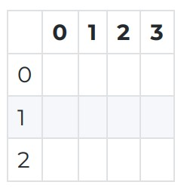
Estruturas homogênea – matriz
É uma variável homogênea multidimensional
Um conjunto de variáveis do mesmo tipo, que possuem o mesmo identificador (nome) e são alocadas sequencialmente na memória
Uma matriz precisa de um índice para cada uma de suas dimensões

Slide 19
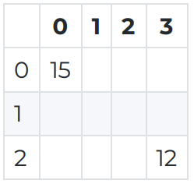
Estruturas homogênea – matriz
Qual o tamanho dessa matriz?
Quantos elementos pode armazenar?

Slide 20
Matriz – sintaxe
Sintaxe
<tipo><nomeVariavel>[][] = new <tipo>[<linha>] [<coluna>];
Exemplo:
int num[][] = new int[3][4];

Slide 21
Matriz – Entrada de Dados
São necessários dois laços aninhados, um para as linhas e outro para as colunas
for( i = 0; i < 3; i++){ //percorre linhas
for( j = 0; j < 4; j ++){ //percorre colunas
System.out.printf("Informe o valor:");
num[i][j] = ler.nextInt();
}
}

Slide 22
Matriz – Saída de Dados
Também são necessários dois laços aninhados, um para as linhas e outro para as colunas
for( i = 0; i < 3; i++){ //percorre linhas
for( j = 0; j < 4; j ++){ //percorre colunas
System.out.println(num[i][j]);
}
}

Slide 23
Matriz - Exemplo
Criar uma matriz de inteiros 2 × 2.
Armazenar os dados na matriz
Calcular e imprimir o somatório dos elementos de cada linha
Calcular e imprimir o somatório de todos os elementos da matriz
Imprimir os elementos da matriz

Slide 24
Matriz – Código do desafio
public static void main(String[] args) {
int num[][] = new int[2][2];
int i, j;
Scanner ler = new Scanner(System.in);
int total = 0;
int somaLinhas;
for (i = 0; i < 2; i++) {
somaLinhas = 0;
for (j = 0; j < 2; j++) {
System.out.printf("Digite o valor:");
num[i][j] = ler.nextInt();
somaLinhas = somaLinhas + num[i][j];
}
System.out.println("A soma da linha "+i+" é = "+somaLinhas);
total += somaLinhas;
}
System.out.printf("A soma total é = %2d\n", total);
}

Slide 25
Exercícios
Criar e ler uma matriz 4 × 4, contar e imprimir quantos valores maiores ou iguais a 10 ela possui. Imprimir os elementos da matriz no final.
2. Declare uma matriz 5 × 5. Gere uma matriz identidade, ou seja, preencha com 1 a diagonal principal e com 0 os demais elementos. Imprimir a matriz identidade no final.

Slide 26
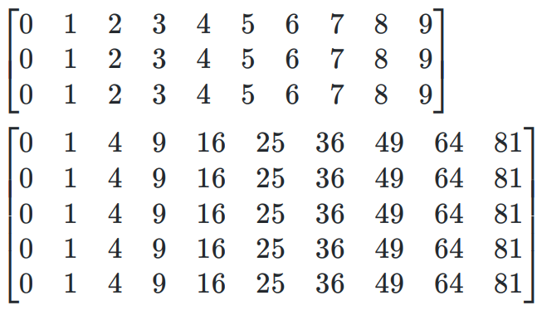
Exercícios
3. Para cada conjunto de valores abaixo, escreva o programa, usando laço(s), que preencha um array com os valores:
4. Gere uma matriz de 100x100 elementos inteiros positivos menores ou iguais a 100.
Imprimir a matriz gerada.
Percorrer e matriz e substituir os elementos ímpares por -1 e os pares por 0.
Imprimir a matriz após a substituição.

